Slide 1
Сказка в гости к нам пришла
Автор: Дворникова Е.А.

Slide 2

Здравствуйте, дорогие ребята! Сегодня мы отправимся в гости к Сказке. Все люди, маленькие и взрослые любят и читают сказки. Посмотрим, как вы знаете сказки и в конце нашего вечера вас ждёт сюрприз, как в любой сказке. И так, начинаем. . .

Slide 3
Чем же сказка отличается от других литературных произведений?
Сказки всегда по-особому начинаются:
-Жили-были….
-В некотором царстве, в некотором государстве….
-Однажды….

Slide 4
Звери, растения и даже предметы в сказках разговаривают как люди.
В сказках бывает волшебство.
Обычно в сказках –счастливый конец.

Slide 5
Сказка заканчивается присказкой:
-Жили они долго и счастливо…
Вот и сказке конец, а кто слушал-молодец.
Я там был, мёд, пиво пил, по усам текло, а в рот не попало.

Slide 6
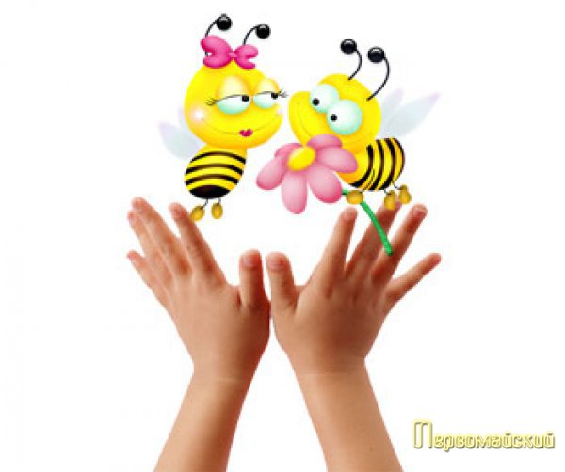
А теперь давайте немного отдохнём, разомнём наши пальчики и вспомним какие мы знаем сказки.
Пальчиковая гимнастика "Любимые сказки"
(Дети поочередно загибают пальчики. На последнюю строчку хлопают в ладоши.)
Будем пальчики считать,
Будем сказки называть
Рукавичка, Теремок,
Колобок - румяный бок.
Василиса есть краса,
Три медведя, Волк - Лиса.
Не забудем Сивку-Бурку,
Нашу вещую каурку.
Про жар-птицу сказку знаем,
Репку мы не забываем
Знаем Волка и козлят.
Этим сказкам каждый рад.

Slide 7

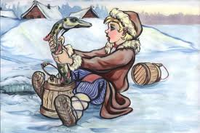
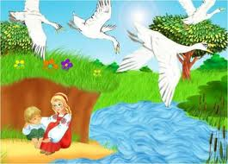

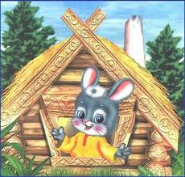
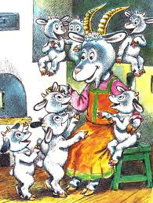
Первый конкурс: отгадай название сказки
Сивка- …….
По щучьему ……
Гуси- ……
Крошечка- ……
Заюшкина …..
Волк и …..

Slide 8
Следующий конкурс: волшебные предметы-помощники
Сейчас я палочкой взмахну, слова особые скажу, и станут волшебными эти предметы, а вы на вопросы дадите ответы.

Slide 9
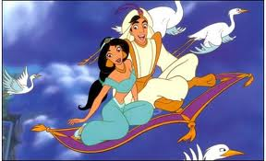
Конкурс : волшебные предметы
Сапоги-……
Шапка- ……
Волшебная ……
Ковёр- ……..

Slide 10
Следующий конкурс: отгадай загадку
Вокруг нас и там и тут
Сказки разные живут.
На полянке есть загадки
Отгадайте без подсказки
Называйте, посмелей
Этих сказочных друзей!

Slide 11
загадка
Перед волком не дрожал.
От медведя убежал,
А лисице на зубок всё ж попался . . .

Slide 12
загадка
Летела стрела и попала в болото . А в том болоте поймал её кто- то. Кто распростился с зелёною кожей, стал мигом красивой и пригожей?

Slide 13
загадка
У Аленушки-сестрицы
Унесли братишку птицы.
Высоко они летят
Далеко они глядят.

Slide 14
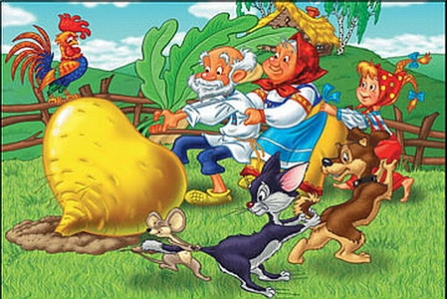
загадка
Посадил ее дед в поле
Лето целое росла.
Всей семьей ее тянули
Очень крупная была.

Slide 15
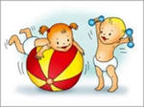
А теперь ещё раз отдохнём-небольшая физкультминутка
Физминутка « сказки»
Мышка быстренько бежала (бег на месте)
Мышка хвостиком виляла (имитация движения)
Ой, яичко уронила (наклониться, "поднять яичко")
Посмотрите-ка, разбила (показать "яичко" на вытянутых руках)
Вот ее мы посадили (наклониться)
И водой ее полили (имитация движения)
Вырастала репка хороша и крепка (развести руки в стороны)
А теперь ее потянем (имитация движения)
И из репы кашу сварим (имитация еды)
И будем мы от репки здоровые и крепкие (показать "силу")
Славная семья козлят
Любим, прыгать и скакать (подпрыгивание на месте)
Любим, бегать и играться
Любим рожками бодаться (стают парами и указательными пальчиками обоих рук показывают "рожки")

Slide 16
Следующий конкурс: собери пазлы.
Был Кощей вчера в гостях
Что наделал, просто - Ах!
Все картинки перепутал
Сказки все мои он спутал
Пазлы вы должны собрать
Сказку русскую назвать!
(Дети из пазлов собирают картинку сказки и называют ее).

Slide 17
Будем сказки вспоминать,
Будем в сказки мы играть.
Сказку "Репка" посмотрите
И героям помогите.
Репку надо им достать,
Кто за кем, где должен встать?

Slide 18
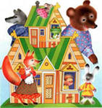
Это сказка "Теремок"
Он не низок, не высок.
И жильцов своих всех ждет,
Кто за кем сюда придет?

Slide 19

За руки умелые,
За ум и смекалку
Сказать я спасибо хочу!
Тем, кто трудился,
Тем, кто старался
Подарки свои я вручу!!!

